Slide 1
Message de la semaine
Le lundi 27 avril
Adapté du travail de Mme Cyr par l’équipe de 2e année SES

Slide 2
Salut les élèves de 2^{ième} année,
Nous espérons que vous avez passé une belle fin de la semaine. Il a fait très beau.
Vendredi soir, Madame DeWinter est allée marcher dehors avec son mari. Il faisait soleil, mais il faisait frais. Elle a porté sa tuque noire sur sa tête, son cache-cou noir autour de son cou et ses gants noirs dans ses mains. Elle aime des vêtements noirs. Et toi, de quelles couleurs sont tes vêtements pour aller dehors?
Samedi, Mme Frenette-LaRush a joué au violoncelle. La musique était entendue autour de son quartier. C’était jolie.
Hier, Mme Ravn a joué au Monopoly avec ses enfants. Elle a acheté des propriétés rouges et bleues. Est-ce que tu joues des jeux de société à la maison avec ta famille?
Au plaisir, Mme DeWinter, Mme Frenette-LaRush et Mme Ravn

Slide 3
Comprehension questions
Answers are on the slide following each question.

Slide 4
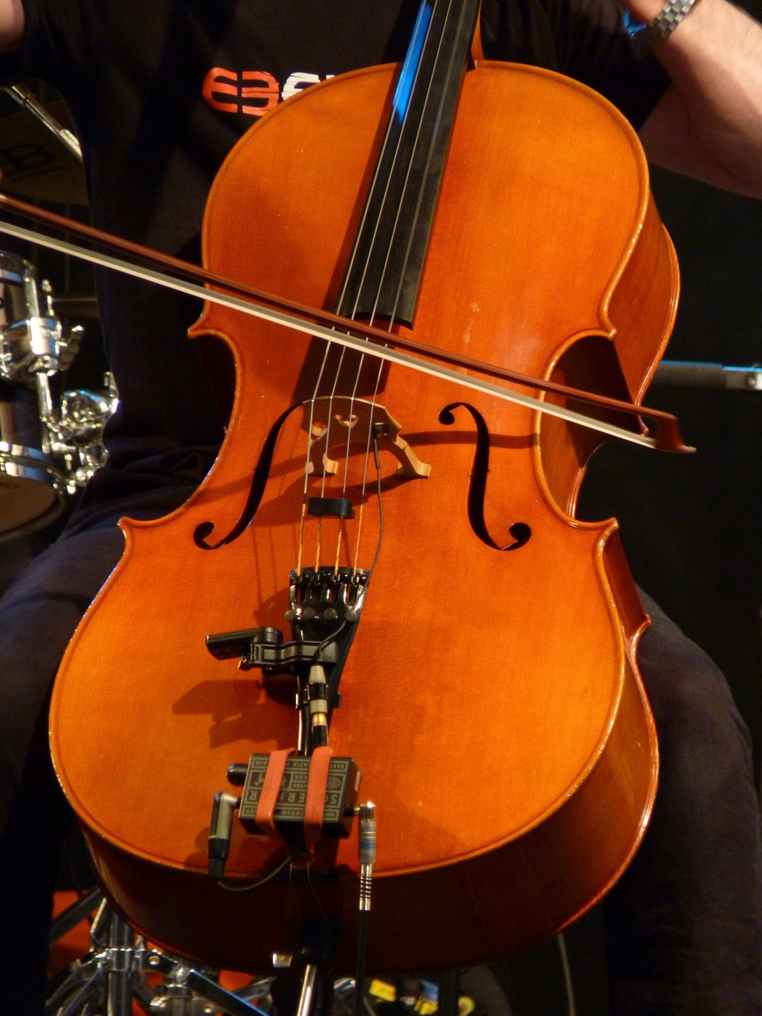
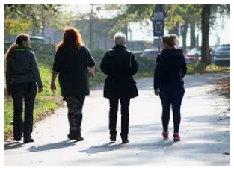
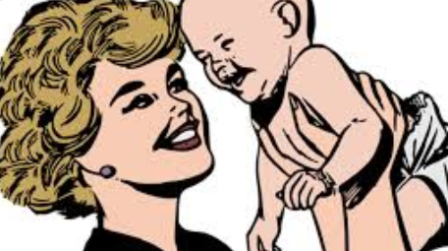
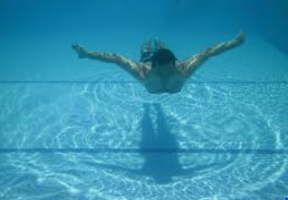
Qu’est-ce que les enseignantes ont fait en fin de la semaine?
Mme DeWinter a marché dehors.
Mme Ravn a joué avec son bébé.
Mme Frenette-LaRush a joué au violoncelle.
Mme DeWinter a nagé dans sa piscine.

Slide 5
Qu’est-ce que les enseignantes ont fait en fin de la semaine?
Mme DeWinter a marché dehors.
Mme Ravn a joué avec son bébé.
Mme Frenette-LaRush a joué au violoncelle.
Mme DeWinter a nagé dans sa piscine.

Slide 6
De quelles couleurs étaient les propriétés de Mme Ravn au jeu Monopoly?
Une propriété était bleue.
Une propriété était jaune.
Une propriété était mauve.
Une propriété était rouge.

Slide 7
De quelles couleurs étaient les propriétés de Mme Ravn au jeu Monopoly?
Une propriété était bleue.
Une propriété était jaune.
Une propriété était mauve.
Une propriété était rouge.

Slide 8
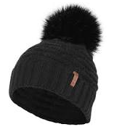
De quelle couleur était la tuque que Mme DeWinter portais sur sa tête?
Sa tuque était bleue.
Sa tuque était blanche.
Sa tuque était noire.
Sa tuque était rouge.

Slide 9
De quelle couleur était la tuque que Mme DeWinter portais sur sa tête?
Sa tuque était bleue.
Sa tuque était blanche.
Sa tuque était noire.
Sa tuque était rouge.

Slide 10
Word Work and phonological awareness
Answers are on the slide following each question.

Slide 11
Le son an/am/em/en
Dans le message de la semaine, trouve des mots qui ont le son an comme Andrée Anguille.
https://www.youtube.com/watch?v=qLgwrBSb9ek

Slide 12
Salut les élèves de 2^{ième} année,
Nous espérons que vous avez passé une belle fin de la semaine. Il a fait très beau.
Vendredi soir, Madame DeWinter est allée marcher dehors avec son mari. Il faisait soleil, mais il faisait frais. Elle a porté sa tuque noire sur sa tête, son cache-cou noir autour de son cou et ses gants noirs dans ses mains. Elle aime des vêtements noirs. Et toi, de quelles couleurs sont tes vêtements pour aller dehors?
Samedi, Mme Frenette-LaRush a joué au violoncelle. La musique était entendue autour de son quartier. C’était jolie.
Hier, Mme Ravn a joué au Monopoly avec ses enfants. Elle a acheté des propriétés rouges et bleues. Est-ce que tu joues des jeux de société à la maison avec ta famille?
Au plaisir, Mme DeWinter, Mme Frenette-LaRush et Mme Ravn

Slide 13
Les rimes (rhymes)
Dans le message de la semaine, trouve des mots qui riment avec le mot ma.
(In the message, find words that rhyme with ma.)

Slide 14
Salut les élèves de 2^{ième} année,
Nous espérons que vous avez passé une belle fin de la semaine. Il a fait très beau.
Vendredi soir, Madame DeWinter est allée marcher dehors avec son mari. Il faisait soleil, mais il faisait frais. Elle a porté sa tuque noire sur sa tête, son cache-cou noir autour de son cou et ses gants noirs dans ses mains. Elle aime des vêtements noirs. Et toi, de quelles couleurs sont tes vêtements pour aller dehors?
Samedi, Mme Frenette-LaRush a joué au violoncelle. La musique était entendue autour de son quartier. C’était jolie.
Hier, Mme Ravn a joué au Monopoly avec ses enfants. Elle a acheté des propriétés rouges et bleues. Est-ce que tu joues des jeux de société à la maison avec ta famille?
Au plaisir, Mme DeWinter, Mme Frenette-LaRush et Mme Ravn

Slide 15
Aurevoir
Madame DeWinter
Madame Frenette-LaRush
Mme Ravn
☺

